Slide 1


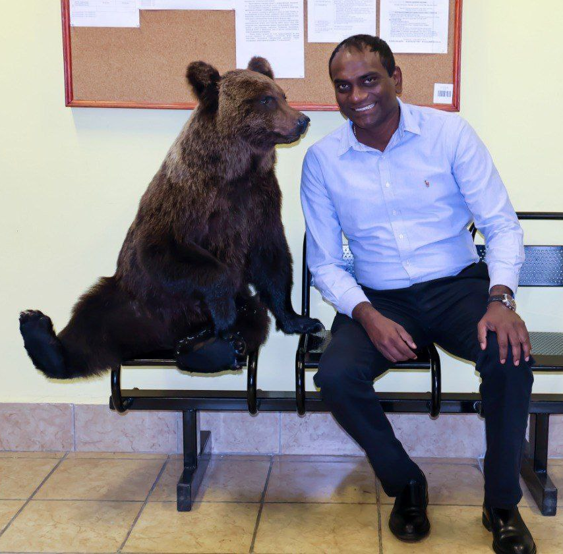
Экспорт российского образования: актуальные тенденции и вызовы
Тарадина Лариса Дмитриевна
Руководитель международного офиса
Московского института психоанализа

Slide 2


Международное образование это
- репутация
- доверие
- комфорт
- гостеприимство
- партнерство, в том числе с агентами
- действия правительств во время пандемии
- миграционная политика
- безопасность
- комфортность пребывания
- общеполитическая и экономическая ситуация
- прецеденты
- сила сарафанного радио

Slide 3


Экспорт образования в российских регионах
по данным отчета ВПО1 за период 2019 – 2024 гг.
только государственные ООВО

Slide 4
Общая численность за по уровням
2019 - 2024
Бакалавриат +13%
Специалитет +48%
Магистратура + 39%
Всего + 24%

Slide 5
Регионы в которых иностранных студентов почти нет
от 0 до 250 в 2024 году
•г. Севастополь
•Еврейская автономная область
•Забайкальский край
•Камчатскай край
•Ленинградская область
•
Магаданская область
•
Мурманская область
•
Республика Алтай
Республика Ингушетия
Республика Тыва
Республика Хакасия
Сахалинская область
Чукотский автономный округ
Ямало-Ненецкий автономный округ

Slide 6
Регионы в которых иностранных студентов мало
от 400 до 1100 в 2024 году
•Брянсая область
•Владимирская область
•Вологодская область
•Калужская область
•Костромская область
•Курганская область
•Липецкая область
••
Псковская область
Республика Бурятия
•Республика Коми
•Республика Саха (Якутия)
•Тульская область
•Ханты-Мансийский автономный округ
•Чеченская республика
•Ярославская область

Slide 7
Регионы в которых иностранных студентов довольно много
от 1100 до 5000 тысяч
•Алтайский край
•Амурская область
•Архангельская область
•Астраханская область
•Белгородская область
•Волгоградская область
•Воронежская область
•Ивановская область
•Иркутская область
•Кабардино-Балкарская Республика
•Калининградская область
•Карачаево-Черкесская Республика
•Кемеровская область
•Кировская область
•Краснодарский край
•Красноярский край
•Курская область
•Московская область
•Новгородская область
•Омская область
•Оренбургская область
•Орловская область
•Пензенская область
•Пермский край
•Приморский край
•Республика Адыгея
•Республика Дагестан
•Республика Калмыкия
•Республика Карелия
•Республика Крым
•Республика Марий Эл
•Республика Мордовия
•Республика Северная Осетия - Алания
•Рязанская область
•Самарская область
•Саратовская область
•Смоленская область
•Ставропольский край
•Тамбовская область
•Тверская область
•Тюменская область
•Удмуртская область
•Ульяновская область
•Хабаровский край
•Челябинская область
•Чувашская республика

Slide 8
Регионы лидеры: общая численность
•г. Москва
•г. Санкт-Петербург
•Нижегородская область
•Новосибирская область
•Республика Башкортостан
•Республика Татарстан
•Ростовская область
•Свердловская область
•Томская область

Slide 9
Регионы лидеры: уровни образования

Slide 10
Регионы лидеры: формы

Slide 11
Регионы лидеры: по странам

Slide 12
Регионы лидеры: по уровням

Slide 13
Некоторые выводы
Во многих регионах можно отметить значительную концентрацию иностранных студентов, представляющих одно или два государства.
Возможные причины:
- наличие в регионе вузов медицинской или инженерной специализации в сочетании с низкой стоимостью обучения и проживания. Такое сочетание является привлекательным для студентов из Индии и Египта, которые массово выбирают как правило одни и те же регионы, очное обучение, специалитет. Одновременно большое число студентов из Индии и Египта в одном регионе говорит о сотрудничестве вузов региона с профессиональными агентами, которые обеспечивают стабильные потоки поступающих
- наличие в регионе вузов, дающих возможности использования «упрощенных» схем для получения дипломов о высшем образовании.
В некоторых регионах отсутствует доминирование иностранных студентов из одного/двух государств при значительной доле иностранных студентов в целом. К таким регионам можно отнести: Краснодарский край, Новгородскую область, Ставропольский край и др. Это свидетельствует о высоком уровне интернационализации и профессионализма международных офисов вузов региона.

Slide 14




СПАСИБО
ЗА ВНИМАНИЕ!
INPSYCHO.RU

